Slide 1
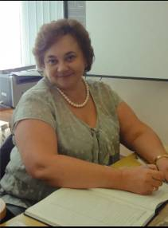

Муниципальный этап
Регионального конкурса – фестиваля методических решений и практик сопровождения педагогических кадров в 2025-2026 учебном году
»
Номинация 5.3
«Лучшая практика сопровождения наставляемого
в ШМО»
Система организации наставничества
ШМО учителей математики и информатики
по адаптации и методическому сопровождению молодых педагогов
Кулиненкова Елена Евгеньевна,
председатель ШМО учителей
математики и информатики
МБОУ «Гимназия №17»

Slide 2
Основной целью наставничества в МБОУ «Гимназия №17 является оказание помощи молодым специалистам в их профессиональном становлении, приобретении профессиональных знаний и навыков выполнения функциональных обязанностей, адаптация в коллективе.
Актуальность
В условиях модернизации системы образования в России значительно возрастает роль педагога: повышаются требования к его личностным и профессиональным качествам, социальной и профессиональной позиции. Молодые специалисты имеют те же должностные обязанности и несут ту же ответственность, что и коллеги с многолетним стажем работы, а обучающиеся и их родители, администрация образовательного учреждения ожидают от них столь же безупречного профессионализма.
Период вхождения молодого педагога в профессию отличается напряженностью, важностью для его личностного и профессионального развития. От того, как он пройдет этот период, зависит, состоится ли новоявленный учитель как профессионал, останется ли он в сфере школьного образования или найдет себя в другой сфере деятельности.
Задачи:
- развитие профессиональных навыков, педагогического развития молодых учителей, в том числе навыков применения различных средств обучения и воспитания, общения со школьниками и их родителями,
- использование в образовательном процессе современных методик, форм, видов, средств и новых технологий,
- развитие готовности у молодых педагогов к профессиональному самосовершенствованию, работе над собой,
- выявление и предупреждение дефицитов , затруднений и перегрузок в работе молодых учителей.

Slide 3
Основной принцип модели наставничества
МБОУ «Гимназия №17» – активное и полезное сотрудничество как для наставляемого, так и для наставника

Slide 4
Этапы совместной деятельности
1. Знакомство с вновь прибывшими молодыми педагогами на первом заседании, прикрепление педагогов-наставников ШМО (август);
2. Знакомство с программами, УМК, с которыми предстоит работа в классе (август, сентябрь). Оказание методической помощи в образовательных коррекции программ( в течение года);
3. Знакомство с платформой «Моя школа» и ее возможностями (август);
4. Взаимопосещение уроков :
молодые педагоги у наставников. Обсуждение интересных приемов и технологий с целью их применения молодым педагогом;
наставники у молодых педагогов с последующим разбором урока с учетом технологий ФГОС ( в течение года);
5. Анкетирование на предмет профессиональных дефицитов, трудностей молодых педагогов (два раза в год)

Slide 5
Характеристика опыта сопровождения наставляемого
Суть наставничества - в передаче богатого личного опыта профессиональной деятельности молодому специалисту, в ускорении его адаптации к профессиональной деятельности, оказание помощи и поддержки.
Формируемые компетенции (психолого-педагогические, коммуникативные, предметные, методические)
• интеллектуально-педагогическая компетентность – умение применять полученные знания, опыт в профессиональной деятельности для эффективного обучения и воспитания, способность педагогов к инновационной деятельности;
• информационная компетенция – объем информации педагогов о себе, обучающихся, родителях, о коллегах;
• регулятивная кoмпетентность – умение педагогов управлять своим поведением, контролировать свои эмоции, способность к рефлексии, стрессоустойчивость;
• коммуникативная компетентность – значимое профессиональное качество, включающее речевые навыки, умение слушать, экстраверсию (качество человека характеризующимся большим интересом к внешнему миру), эмпатию (сопереживание, понимание другого).

Slide 6
Ожидаемые результаты
для молодых специалистов:
Познание своих профессиональных качеств и ориентация на ценности саморазвития.
Качественные изменения во взаимоотношениях с коллегами, обучающимися, родителями (законными представителями).
Стремление взаимодействовать с установкой на открытость, взаимопомощь.
Рост профессиональной и методической компетенции молодых воспитателей, повышение уровня их готовности к педагогической деятельности.
для наставника:
эффективный способ самореализации;
повышение квалификации;
достижение более высокого уровня профессиональной компетенции.
для образовательной организации:
успешная адаптация молодых специалистов;
повышение уровня закрепляемости молодых специалистов в образовательном учреждении.

Slide 7
Участники процесса наставничества
ШМО учителей математики и информатики,
Руководитель - Кулиненкова Елена Евгеньевна, учитель высшей категории,
Сапина Анастасия Юрьевна - педагог (до 30 лет), учитель начальной школы (2018г.) с дополнительным образованием, переподготовка на учителя математики (2024г.)
Салихов Салих Мустафаевич - молодой педагог ( 2025г.), ФГБОУ ВО ТУ имени А.А. Леонова
кафедра математики и естественнонаучных дисциплин,
специальность: прикладная математика и информатика
СтрОгалева Виктория Сергеевна
Стаховская Анна Геннадьевна
студенты очного отделения ТУ им. А.А. Леонова (Филиал МИГАиК),
институт информационных систем,
кафедра математики и естественнонаучных дисциплин,
специальность: прикладная математики и информатика
4 курс (бакалавриат)

Slide 8
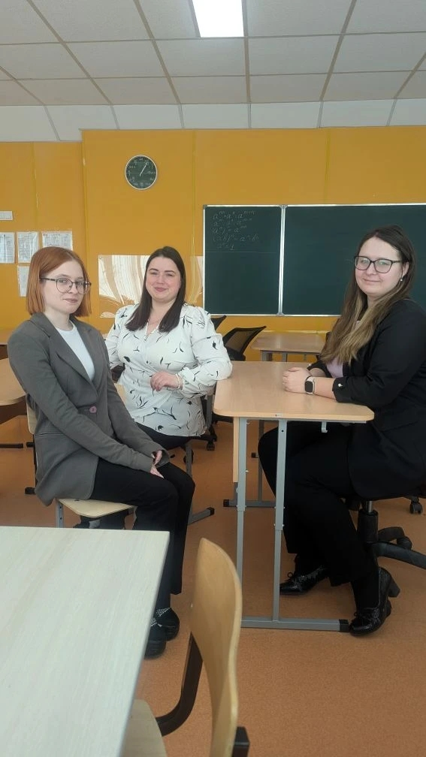
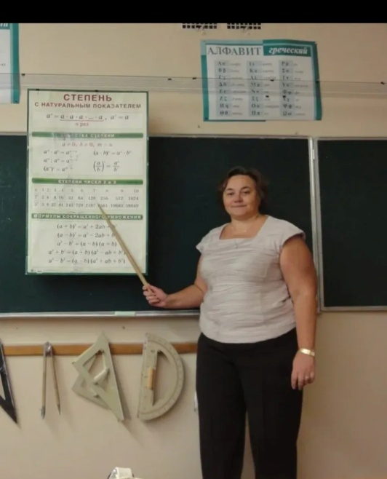
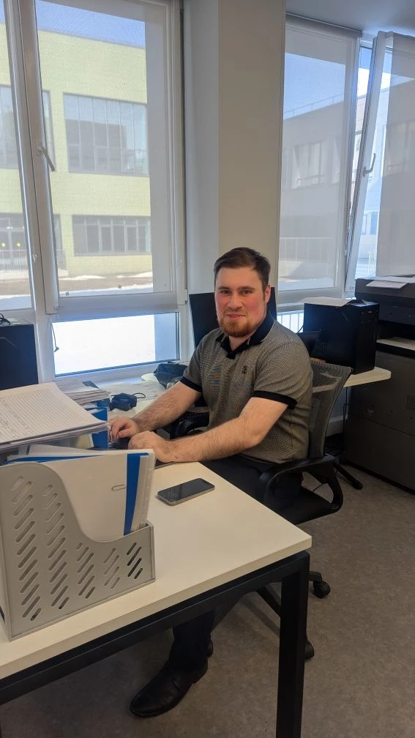
Наставляемые и наставник
Кулиненкова Е.Е.,
учитель математики высшей категории, Почётный работник в сфере образования РФ,
председатель ШМО
учителей математики и информатики
Слева направо: СтрОгалева В.С., учитель математики
и информатики
Сапина А.Ю.,
учитель математики
Стаховская А.Г., учитель математики и информатики
Салихов С.М.,
учитель математики
и информатики
1 категории

Slide 9
Методический инструментарий реализации
Совместное определение этапов урока по ФГОС, подбор приемов и методов в рамках системно-деятельностного подхода
Решение олимпиадных задач
и заданий повышенной трудности в рамках подготовки обучающихся
к ВСоШ и другим
предметным олимпиадам
Совместная проверка ВПР, РДР с целью формирования навыков самостоятельной проверки у молодых педагогов
Выявление приоритетных тем в математике и выработка рекомендаций по их преподаванию
Разработка и проведение мероприятий во внеурочной деятельности и внеклассной работы по предмету
Индивидуальные
консультации и собеседования
Анкетирование
Создание молодыми педагогами вариантов административных КР, обсуждение и коррекция заданий на ШМО
Заседание ШМО по принципу реверсивного наставничества:
обучение опытных учителей работе с ЦОК,
платформами ИИ
НАСТАВ-НИЧЕСТВА

Slide 10
Мотивация участия в профильных мероприятиях различного уровня как способ профессионального роста и личностного развития
Совместное обсуждение образовательной проблемы с коллегами и формирование совместного плана для её решения;
Знакомство с опытом работы коллег с целью наработки и находки новых идей для реализации в своей практике;
Развитие креативности и инновационности через разработку проектов для участия в профессиональных конкурсах, стимул к поиску творческих и оригинальных решений;
Деятельность в проекте «Наставничество» как способ укрепления связи между педагогами разного уровня подготовки и стимулирует желание учиться и развиваться;
Возможность попробовать свои силы в административной деятельности.

Slide 11
Участие молодых педагогов
«Математическая регата»
для 5-8 классов
(школьный//муниципальный уровень)
Стаховская А.Г.
«Математический поезд»
Игра для 5 классов
«Математическая карусель»
игра для 6 классов
в рамках Предметной недели математики
Сапина А.Ю.
Выпуск тематических стенгазет
по параллелям
в рамках Предметной недели математики
Практическое занятие
в рамках внеурочной деятельности
«От абака до калькулятора»
в 7 классах
Строгалёва В.С
Преподавание курса внеурочной деятельности
в 7М классе
«Решение олимпиадных задач» Стаховская А.Г.
Открытый урок в 6а классе
в рамках месячника Наставничества
«Действия с рациональными числами»
(муниципальный уровень)
Сапина А.Ю.
Мероприятия ШМО

Slide 12
Показатели оценки эффективности
Создание благоприятного климата в отношениях с коллегами;
Возможность профессионального роста:
Сапина А.Ю. – пройден этап переквалификации, сформировано желание освоить новую специальность;
Салихов С.М. после окончания вуза и получения диплома продолжает трудовую деятельность в роли учителя информатики, совершенствуется как IT-специалист, пробует себя на административной работе;
Желание продолжить педагогическую карьеру после получения диплома высшего образования (студенты Строгалёва В.С.
и Стаховская А.Г.)
Снижение текучести кадров в пределах ОУ;
Создание преемственности поколений учителей-предметников;
Популяризация профессии учителя среди выпускников

Slide 13
Результаты системы сопровождения
В настоящее время в МБОУ «Гимназия №17» трудятся 10 выпускников гимназии, окончивших её в разные годы:
Шарина Наталья Викторовна
Тимина Ольга Николаевна
Сафонова Ольга Юрьевна
Смирнова Зоя Борисовна
Максимова Олеся Сергеевна
Павлов Анатолий Сергеевич
Петров Иван Александрович
Сапина Анастасия Юрьевна
Амелина Анастасия Андреевна
Олифиренко Мария Ивановна
Учитель информатики
Учитель начальной школы
Учитель информатики
Учитель РЯ и литературы
Учитель математики, заместитель директора по ВР
Учитель физической культуры
Учитель обществознания и права, ОБЗР
Учитель математики
Учитель иностранного языка
Заместитель директора по АХЧ, будущий учитель РЯ и литературы

Slide 14
Перспективы работы
ШМО учителей математики и информатики
Создание системы менторства как одной из форм междисциплинарного наставничества;
Привлечение студентов очных отделений в ОУ в качестве молодых педагогов.

Slide 15
Спасибо за внимание!

